Slide 1

SI업체를 위한 LLM 도입 전략과 준비
임도형
로완 CTO

Slide 2
임도형
연세대학교 전자공학과, 인지과학 석박사 수료, AI 전공
SW 솔루션 개발 15년
딥러닝 실무 8년
현재 디지털치료기기 로완 CTO

Slide 3
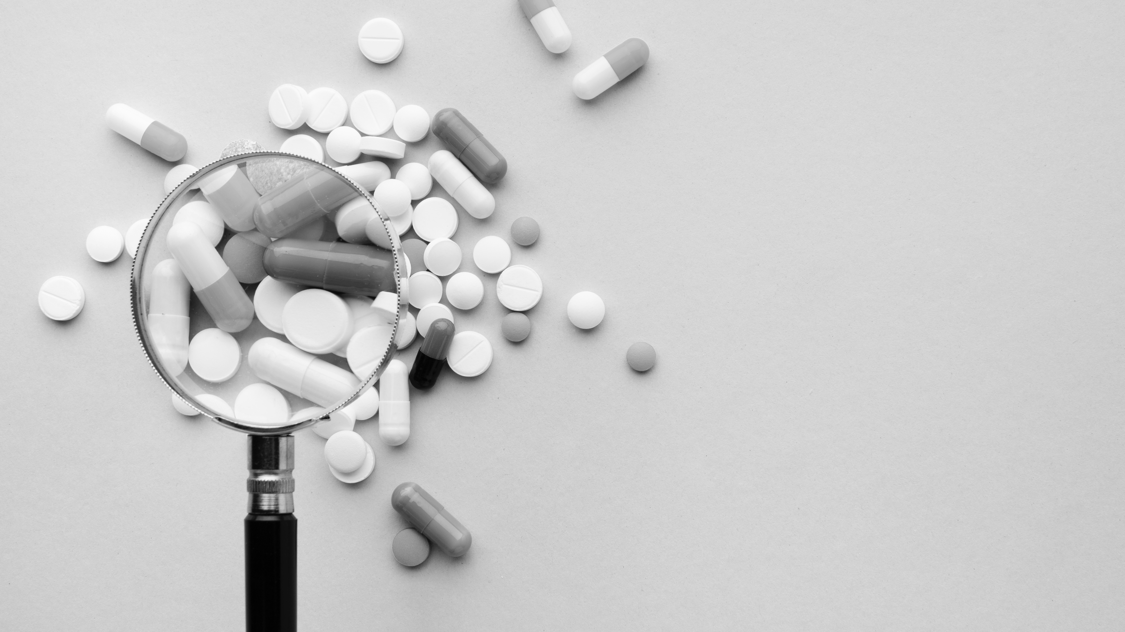
딥러닝 리마인드

Slide 4
딥러닝 핵심 능력
입력과 출력 간의 관계를 학습한다.
입출력 데이터 쌍만 있으면

Slide 5
함수
함수
입력
출력

Slide 6
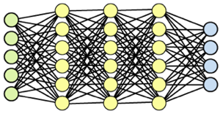

함수
DNN
입력
출력

Slide 7

학습
DNN
0(고양이)

Slide 8
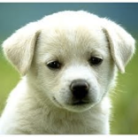
학습
DNN
1(강아지)

Slide 9

학습
DNN
0(고양이)

Slide 10
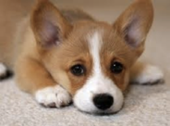
학습
DNN
1(강아지)

Slide 11
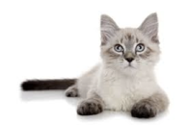
학습이 되면
DNN
?
처음 보는 입력이라도 출력을 낸다. 의미 있는.

Slide 12
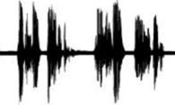
딥러닝 입출력 예
DNN
“안녕하세요”
음파

Slide 13
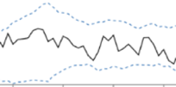
딥러닝 입출력 예
DNN
정상/비정상
시스템 데이터

Slide 14
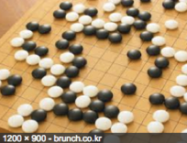
딥러닝 입출력 예
DNN
다음 수

Slide 15
딥러닝 입출력 예
DNN
“hello”
“안녕하세요”
영어
한국어

Slide 16
딥러닝 입출력 예
DNN
사과
크기/색깔
익음/안익음

Slide 17
딥러닝 입출력 예
DNN
x
x²

Slide 18
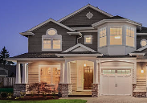
딥러닝 입출력 예
DNN
집값

Slide 19
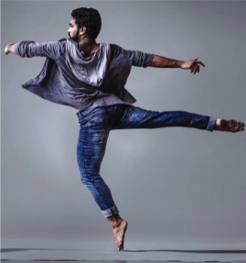
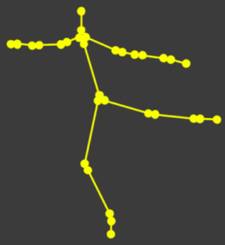
딥러닝 입출력 예
DNN

Slide 20
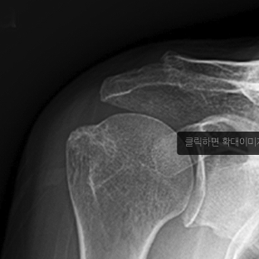
딥러닝 입출력 예
DNN
골절 여부

Slide 21
딥러닝 입출력 예
DNN
“의학적 장애 혹은 질병을 예방, 관리, 치료하기 위해”
“환자에게”

Slide 22
ChatGPT

Slide 23
학습 데이터
위키피디아, 온라인상의 text, e-book, 저널, Reddit, 논문.
GPT-3의 경우 735GB

Slide 24
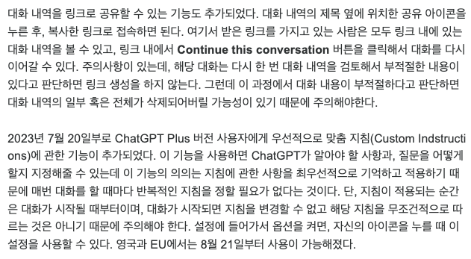
ChatGPT 학습

Slide 25
ChatGPT 학습

Slide 26
ChatGPT 학습
2023년 7월 20일부로 ChatGPT Plus 버전 사용자에게 우선적으로

Slide 27
ChatGPT 학습
2023년 7월 20일부로 ChatGPT Plus 버전 사용자에게 우선적으로
맞춤

Slide 28

ChatGPT 학습
2023년 7월 20일부로 ChatGPT Plus 버전 사용자에게 우선적으로
맞춤

Slide 29
ChatGPT 학습

Slide 30
ChatGPT 학습
버튼을 클릭해서 대화를 다시 이어갈 수 있다. 주의사항이 있는데, 해당 대화는 다시 한 번 대화
내역을

Slide 31
ChatGPT 학습
버튼을 클릭해서 대화를 다시 이어갈 수 있다. 주의사항이 있는데, 해당 대화는 다시 한 번 대화
내역을

Slide 32
ChatGPT 학습
xc
맞춤 지침(Custom Indstructions)에 관한 기능이 추가되었다. 이 기능을
사용하면

Slide 33
ChatGPT 학습
때문에 매번 대화를 할 때마다 반복적인 지침을 정할
필요가

Slide 34
ChatGPT 응답 시에는
ChatGPT의 학습데이터 구성은?

Slide 35
ChatGPT 응답 시에는
ChatGPT의 학습데이터 구성은?
GPT-3.5

Slide 36
ChatGPT 응답 시에는
ChatGPT의 학습데이터 구성은?
GPT-3.5

Slide 37
ChatGPT 응답 시에는
ChatGPT의 학습데이터 구성은?
GPT-3.5
아키텍처를

Slide 38
ChatGPT 응답 시에는
ChatGPT의 학습데이터 구성은?
GPT-3.5 아키텍처를

Slide 39
ChatGPT 응답 시에는
ChatGPT의 학습데이터 구성은?
GPT-3.5 아키텍처를
기반으로

Slide 40
ChatGPT 응답 시에는
ChatGPT의 학습데이터 구성은?
GPT-3.5 아키텍처를 기반으로

Slide 41
ChatGPT 응답 시에는
ChatGPT의 학습데이터 구성은?
GPT-3.5 아키텍처를 기반으로
한

Slide 42
ChatGPT 응답 시에는
ChatGPT의 학습데이터 구성은?
GPT-3.5 아키텍처를 기반으로 한

Slide 43
ChatGPT 응답 시에는
ChatGPT의 학습데이터 구성은?
GPT-3.5 아키텍처를 기반으로 한
모델로

Slide 44
ChatGPT 응답 시에는
ChatGPT의 학습데이터 구성은?
GPT-3.5 아키텍처를 기반으로 한
모델로

Slide 45
ChatGPT 응답 시에는
ChatGPT의 학습데이터 구성은?
GPT-3.5 아키텍처를 기반으로 한
모델로
,

Slide 46
ChatGPT 응답 시에는
ChatGPT의 학습데이터 구성은?
GPT-3.5 아키텍처를 기반으로 한
모델로,

Slide 47
ChatGPT 응답 시에는
ChatGPT의 학습데이터 구성은?
GPT-3.5 아키텍처를 기반으로 한
모델로,
OpenAI가

Slide 48
ChatGPT 응답 시에는
ChatGPT의 학습데이터 구성은?
GPT-3.5 아키텍처를 기반으로 한
모델로, OpenAI가

Slide 49
ChatGPT 응답 시에는
ChatGPT의 학습데이터 구성은?
GPT-3.5 아키텍처를 기반으로 한
모델로, OpenAI가
수많은

Slide 50
ChatGPT 응답 시에는
ChatGPT의 학습데이터 구성은?
GPT-3.5 아키텍처를 기반으로 한
모델로, OpenAI가 수많은

Slide 51
ChatGPT 응답 시에는
ChatGPT의 학습데이터 구성은?
GPT-3.5 아키텍처를 기반으로 한
모델로, OpenAI가 수많은
웹

Slide 52
ChatGPT 응답 시에는
ChatGPT의 학습데이터 구성은?
GPT-3.5 아키텍처를 기반으로 한
모델로, OpenAI가 수많은 웹

Slide 53
ChatGPT 응답 시에는
ChatGPT의 학습데이터 구성은?
GPT-3.5 아키텍처를 기반으로 한
모델로, OpenAI가 수많은 웹
페이지

Slide 54
ChatGPT 응답 시에는
ChatGPT의 학습데이터 구성은?
GPT-3.5 아키텍처를 기반으로 한
모델로, OpenAI가 수많은 웹
페이지

Slide 55
ChatGPT 응답 시에는
ChatGPT의 학습데이터 구성은?
GPT-3.5 아키텍처를 기반으로 한
모델로, OpenAI가 수많은 웹
페이지
,

Slide 56
ChatGPT 응답 시에는
ChatGPT의 학습데이터 구성은?
GPT-3.5 아키텍처를 기반으로 한
모델로, OpenAI가 수많은 웹
페이지,
책

Slide 57
ChatGPT 응답 시에는
ChatGPT의 학습데이터 구성은?
GPT-3.5 아키텍처를 기반으로 한
모델로, OpenAI가 수많은 웹
페이지, 책

Slide 58
출력 내용은
주어진 입력에 대하여 학습된 모델이 그럴 듯한 한 단어를 고른다.

Slide 59
분류 문제
DNN
0

Slide 60
분류 문제
DNN
1

Slide 61
분류 문제
DNN
0

Slide 62
분류 문제
DNN
1

Slide 63
그럴 듯한 분류 결과
DNN
0.0013
0 : 고양이
1 : 강아지

Slide 64
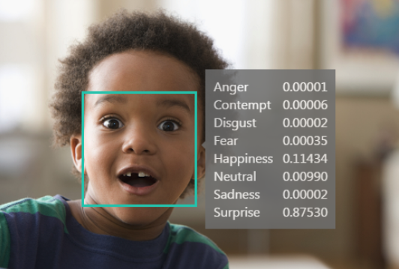
분류와 신뢰도
정답을 모른다.
최고 출력값의 것을 고른다.

Slide 65
근거 없는 대답
ChatGPT는 기억하지 못한다.
최고 출력값의 것을 고를 뿐이다.
그래서 hallucination
...
...
자동차 0.000000120
책 0.000083114
논문 0.000002523
우산 0.000000001
…
…
ChatGPT의 학습데이터 구성은?
GPT-3.5 아키텍처를 기반으로 한
모델로, OpenAI가 수많은 웹 페이지,

Slide 66
LLM에 대한 기반 사항들

Slide 67
DL부터 LLM
딥러닝
모델
RNN
LSTM
Transformer
LLM
다양한 작업,
다양한 타입 데이터
연속된 데이터
성능 개선을 위한
혁신적인 구조,
임베딩 포함된,
언어를 대상으로
엄청 쌓아서
엄청 크게
언어를 대상으로

Slide 68
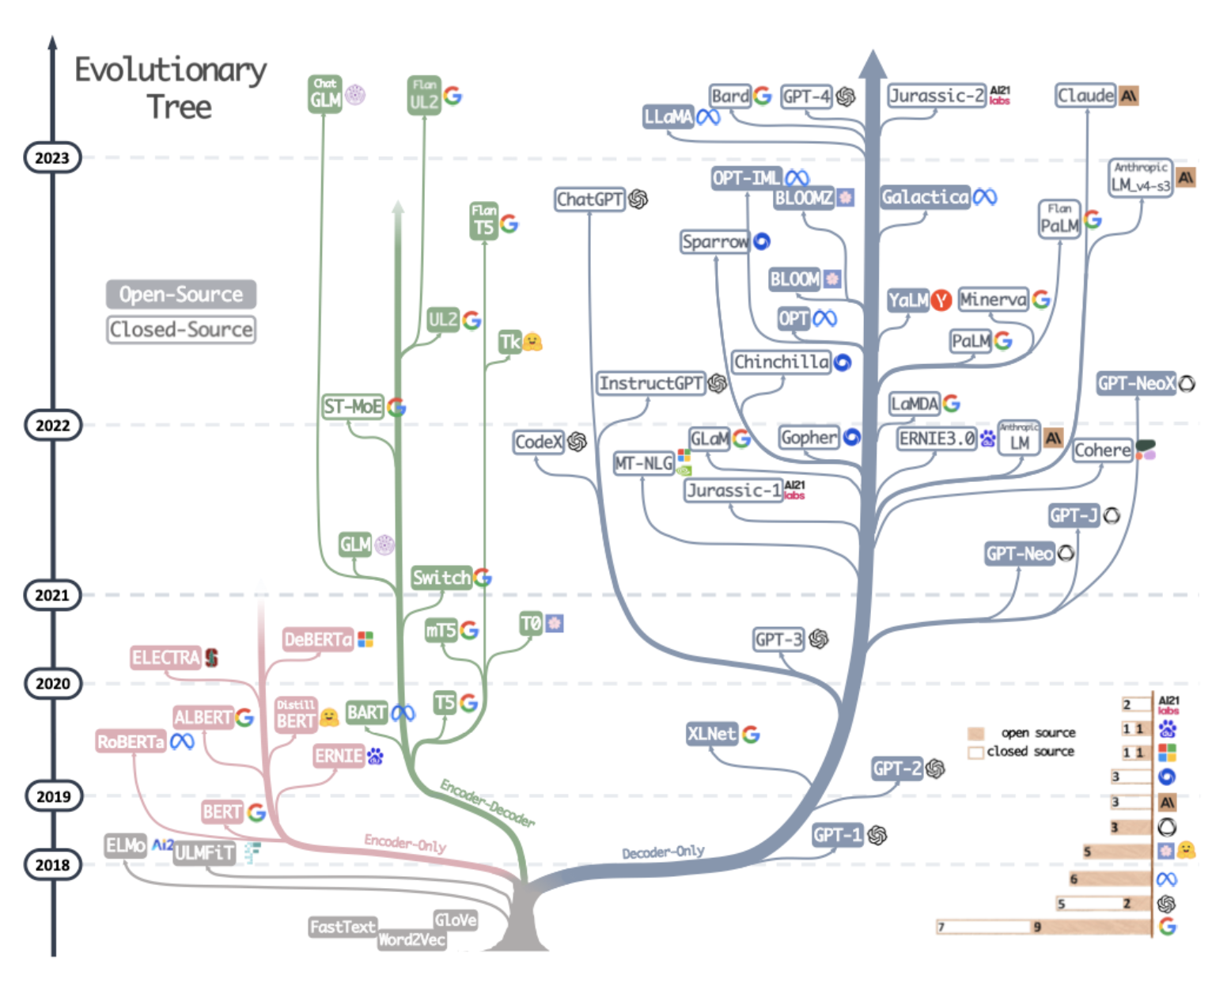
LLM 계열

Slide 69
단어의 index로 처리
단어
단어 index
자연어 처리 모델

Slide 70
임베딩 처리
단어
단어 vector
LLM

Slide 71
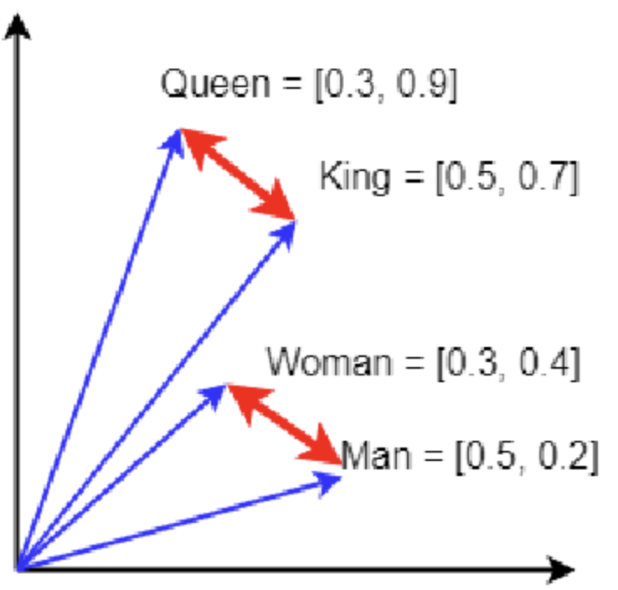
용어 - 임베딩(embedding), 벡터(vector)
임베딩 : 가까운 의미의 단어가 가까운 벡터로 매핑하는 작업
Queen – King = Woman – Man
Queen = Woman – Man + King
왕자가 [0.5, 0.5]일때 공주는?

Slide 72
용어 - multi modal
이미지
이미지 vector
단어
단어 vector
음악
음악 vector

Slide 73
multi modal
원 소스 관계 없이 가까운 곳에 위치
사자 울음 소리
'사자'
사자 사진
자동차 울음 소리
'자동차'
자동차 사진

Slide 74
multi model을 LLM에 적용
이미지
이미지 vector
단어
단어 vector
LLM
음악
음악 vector

Slide 75
RAG 리마인드
기존 문서들을 vector화 해두고
질문을 vector화 하여
질문의 vector와 가까운 기존 문서의 vector를 찾고
질문의 의미와 가까운 기존문서를 입력으로
LLM을 사용하여 질문의 답을 구함.

Slide 76
Vector 관계 연산
가까울 수록 의미가 비슷하다.
보통 거리나 cosine 값으로 가까움을 계산

Slide 77
용어 - Vector DB
임베딩된 vector를 저장해 두고
입력된 vector와 가까운 vector를 찾는 시스템 필요
기존의 RDBMS에서는 커버하지 못함

Slide 78
생성형 AI(GenAI) vs LLM
GenAI : 생성형 AI
그림, 영상, 음악, 텍스트, 기타
LLM과 이외의 다양한 모델들
LLM : 단어를 출력으로 하는 모델
LLM + AI Agent : 문장 생성과 추론 가능

Slide 79
용어 - 기반 모델(Foundation Model)
흔히 말하는 어마어마한 크기의 모델.
정말 Large 모델
GPT-3.5, LLama, Sonet, Gemini
개발과 데이터 수집, 학습에 엄청난 비용이 필요하다.

Slide 80
용어 - 파인튜닝(Fine Tuning)
이미 학습된 기반 모델을 기반으로
신규 데이터를 특정 작업에 맞게 학습시키는 것.
일반 딥러닝의 전이학습과 유사하지만 LLM에서는 파인튜닝 용어를 사용.

Slide 81
용어 - HuggingFace
요즘은 기반 모델을 비롯한 파인튜닝된 모델을 공개하고 있다.
이를 가져와 그대로 사용하거나 파인튜닝해서 사용함
HuggingFace가 이러한 공개 사이트이며, 표준이다.
https://huggingface.co

Slide 82
HuggingFace 사용 코드 예
model_name = "meta-llama/Llama-3.5"
tokenizer = LlamaTokenizer.from_pretrained(model_name)
model = LlamaForCausalLM.from_pretrained(model_name)
prompt = "What are the benefits of using LLaMA models in natural language processing?"
inputs = tokenizer(prompt, return_tensors="pt")
with torch.no_grad():
outputs = model.generate(**inputs, max_length=100)
response = tokenizer.decode(outputs[0], skip_special_tokens=True)
print(response)

Slide 83
용어 - AI 서비스
모델의 호출을 서비스화
대표적인 것이 ChatGPT, OpenAI API
기반 모델을 사용하거나, 스스로 모델을 개발하거나, 타 AI서비스를 사용
수백개의 유명 서비스 존재

Slide 84
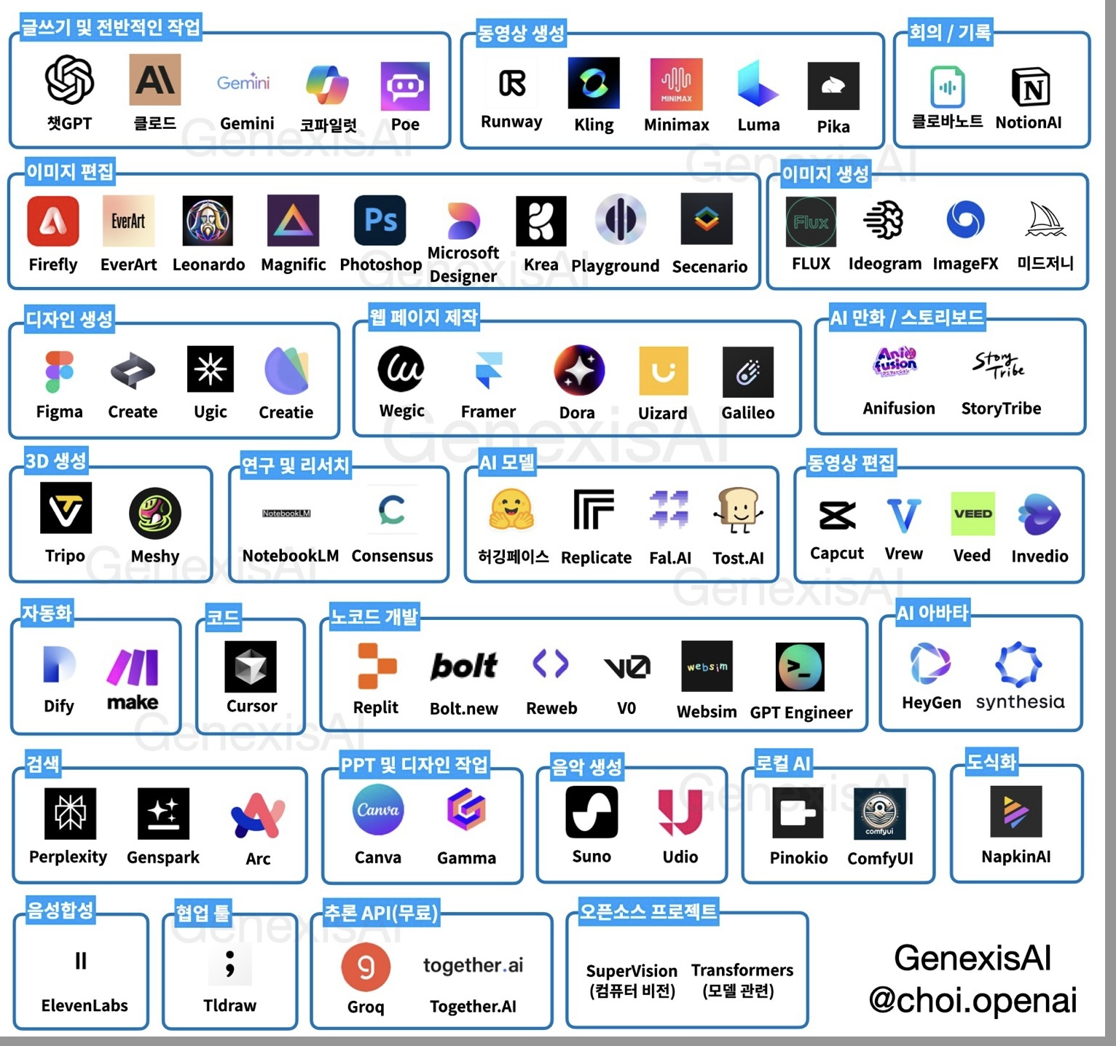
AI 서비스

Slide 85



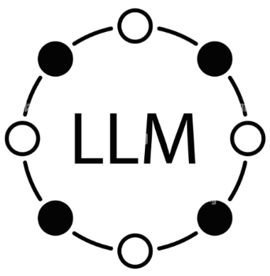

ChatGPT 서비스
웹브라우저
사용자
ChatGPT 서비스
OpenAI API
딥러닝 모델

Slide 86
OpenAI API
웹브라우저
사용자
ChatGPT 서비스
OpenAI API
딥러닝 모델
딥러닝 모델을 호출해서 사용하기 위한

Slide 87

OpenAI API
웹브라우저
사용자
ChatGPT 서비스
OpenAI API
딥러닝 모델
만들어 놓은 것 외부에서도 공개
프로그램

Slide 88
딥러닝의 제약, LLM의 극복

Slide 89
고전적 딥러닝의 제약
고정된 입력 사이즈
정형화된 입력
제한된 입력 데이터 타입

Slide 90
고정된 입력 사이즈
입력데이터의 속성이 추가되면
모델 구조 변경
재 학습
RNN으로 극복 가능
고도화된 RNN이 Transformer이고
더 발전된 것이 LLM

Slide 91
정형화된 입력
엑셀과 같은 정형화된 데이터
일반적인 문서의 데이터는 처리 힘들다.

Slide 92
제한된 입력데이터 타입
테이블 데이터
이미지
연속된 숫자들
다른 타입의 데이터 처리를 위한 특별한 구조의 모델
'multi modal'

Slide 93
LLM으로 극복
고정된 입력 사이즈 <- 자유로운 길이의 입력 처리 가능
정형화된 입력 <- 사람이 읽을 수 있는 문장이면 처리 가능
제한된 입력 데이터 타입 <- 임베딩으로 처리 가능

Slide 94
디지털치료기기(DTx)에 LLM 활용

Slide 95
디지털 치료기기(Digital Therapeutics; DTx)
“의학적 장애 혹은 질병을 예방, 관리, 치료하기 위해 환자에게 근거 기반 치료제 개입을 제공하는 소프트웨어 의료기기”
SW로 뇌와 신경에 자극을 주어 질환을 치료
디지털 치료 컨텐츠를 환자가 사용하여 질환을 치료하는 SW

Slide 96
디지털 치료기기
치료사, 상담사의 치료 방법을 SW로 구현
치매 – 인지중재치료
우울증 – 인지행동치료
이명 – 인지행동치료
사용자가 SW내의 디지털 컨텐츠를 수행
이를 통하여 치료

Slide 97
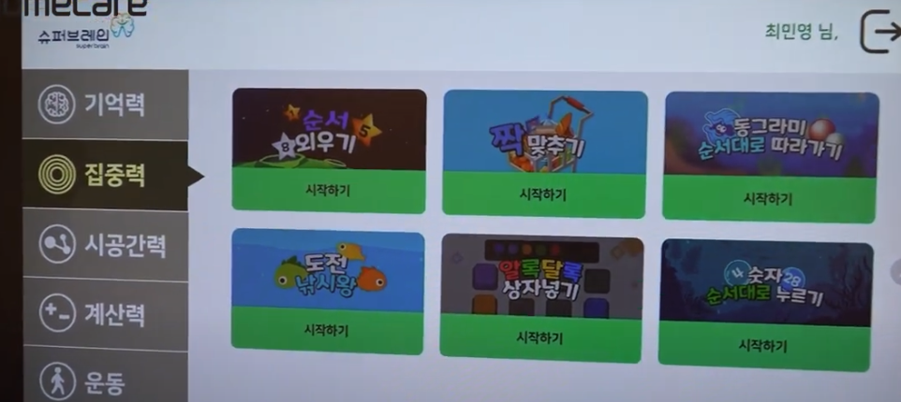
디지털 치료기기 사례 - 치매
https://youtu.be/Wc8F2tMEoS8?feature=shared&t=61

Slide 98
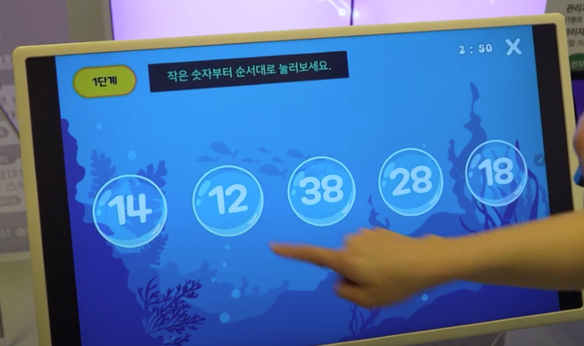
디지털 치료기기 사례 - 치매
https://youtu.be/Wc8F2tMEoS8?feature=shared&t=61

Slide 99
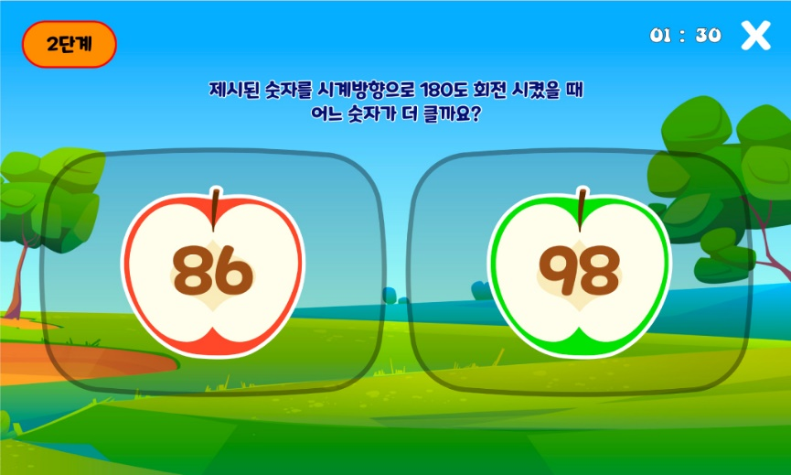
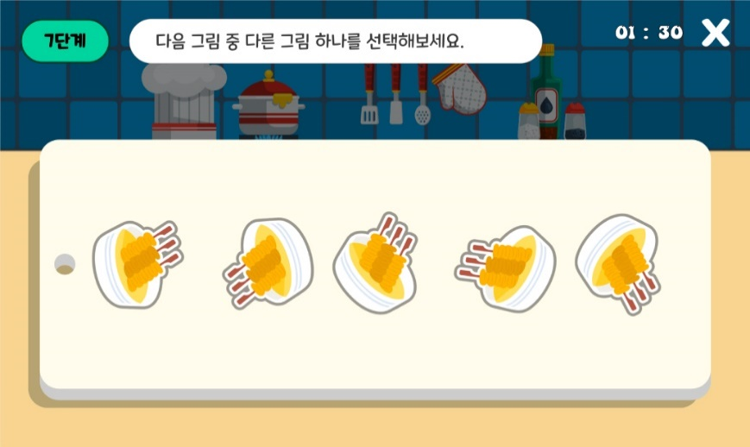
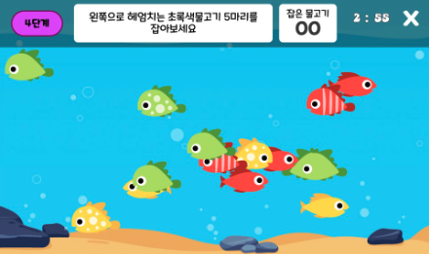
디지털 치료기기 치매

Slide 100
DPO(Dynamic Personalized Optimization)
...
...
......
U
M₀
C
F
C
F
M₁
C
F
M_{n}
M_{f}
M : 사용자 상태 측정(Measurement)
M을 개선하는 것이 DPO의 목적
U : 사용자(User)관련된 모든 정보
C : 컨텐츠(Content) 관련된 모든 정보
F : 컨텐츠 사용 후의 피드백(Feedback)

Slide 101
DTx에 적용된 DPO
...
...
......
U
M₀
C
F
C
F
M₁
C
F
M_{n}
M_{f}
M : 환자 질환 상태
ex) MMSE, RBANS, THI, PHQ9
U : 환자의 모든 정보
ex) 나이, 성별, 교육 연수, 이전 치료 기록, 의사의 의견
C : 치료 컨텐츠의 모든 정보
ex) 인지 게임, 운동 따라하기, 음원, 긍정 메시지, 교육 동영상, 치료 대화
F : 컨텐 사용 후의 피드백
ex) 게임 점수, 느낌, 운동 평가, IoT 데이터, EGG, 맥박, 사용자 일기
얼굴에서 탐지된 감정

Slide 102
AI의 역할
...
...
......
U
M₀
C
F
C
F
M₁
C
F
M_{n}
M_{f}
M₀ : 초기 사용자 상태
M_{f} : 최종 사용자 상태
DPO에 의해 C가 제공된다.
C는 M이 개선될 수있도록 AI에 의해 선택된다.
AI는 이 목적에 맞는 C를 찾아낼 수 있어야 한다.

Slide 103
실제 데이터
DEX의 데이터로
SBCogTest
전체 인지 테스트 점수
주의, 지연기억, 실행, 즉각기억, 언어(계산), 인식기억, 공감능력
AI모델의 예측 대상
...
U
M₀
C
F
C
F
C
F
C_{Q}
M_{f}
정확도 77
정확도 80
인지 게임
'숫자 순서대로 누르기'
인지 게임
'얼마인가요?', ...
사용자 프로필
나이, 직업, 교육, 성별, 장애, 질병

Slide 104
AI모델 실 입출력 예 – 질문과 답변
초기 환자 상태
현재 까지의 내역
내일 환자가 사용할
치료 컨텐츠
최종 환자 상태
U
M₀
C
F
C
F
C
F
C_{Q}
M_{f}

Slide 105
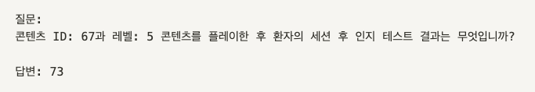
AI모델 실 입출력 예 – 질문과 답변
질문의
컨텐츠
예측
입력
U
M₀
C
F
C
F
C
F
C_{Q}
M_{f}

Slide 106
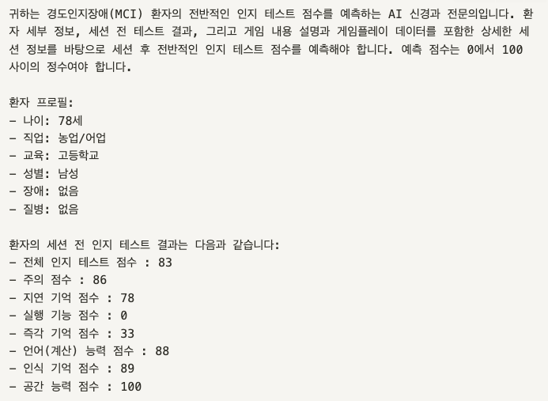
AI모델 실 입출력 예 - 입력 부분#1

Slide 107
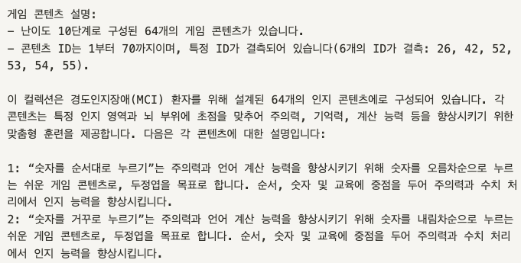
AI모델 실 입출력 예 - 입력 부분#2

Slide 108
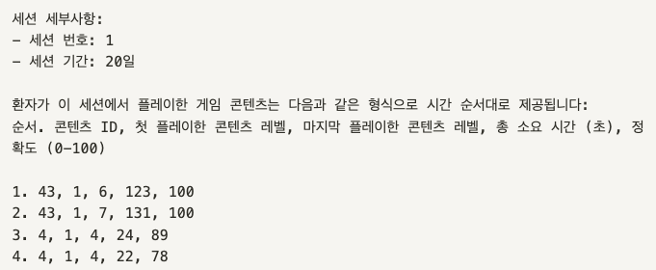
AI모델 실 입출력 예 - 입력 부분#3

Slide 109
SI 관점에서의 LLM

Slide 110
ChatGPT 이후 2년 지난 기업들의 생각
뭔가 엄청난데 뭐가 뭔지
어떻게 사업에 적용?
경쟁업체는 어떻게 적용하고 있나?
AI한다는 곳은 많은 것 같은데 전부 대형 아니면 스타트업
AI한다는 곳이 그 LLM인가?
LLM이 엄청 돈이 많이 든다 하는데?
데이터 보안은?
hallucination이 심하다 하는데
담당 부서를 만들어야 하나? 인력은 어떻게?

Slide 111
LLM의 임팩트
지식 관리
사내 내규, 프로세스, 사내 결과물 검색, 신규 작성, 보완, 적용 검토
고객 서비스
고객 질의 답변(계좌 개설 방법, 인증 방법, ...)
상품/서비스 질의 답변
상담 분류
고객 상담 시의 필요 정보 표시
법무 서비스의 경우 관련 사항 검색과 적용 검토

Slide 112
LLM의 임팩트
검색
기존 검색을 대체
검색이 없던 시스템에 필수로 적용
광고
기획
시안, 스크립트 작성
댓글 분석, 반응 분석

Slide 113
LLM의 임팩트
비정형화된 자료들 활용 가능
생산 관리
공정 최적화
구매/제고 관리
운송 관리
데이터 분석/조회
관리 시스템 모니터링
마케팅이나 의사결정을 위한 데이터 조회

Slide 114
인터페이스 혁명
자연어로
음성으로
불편한 예
KIOSK
태블릿 타입의 자동차 컨트롤
은행 웹사이트
방법 없는 앱 화면

Slide 115
고객사의 분야 관계 없이
모든 업무에
LLM이 적용될 것

Slide 116
LLM 적용
기존 사내에 쌓인 비정형화된 자료들을 그대로 사용하여
각종 업무(생산, 제조, 구매, 유통, 분석, 지식 관리, 고객 서비스, 고객 응대, 광고, ...)에 활용
시스템의 인터페이스는 자연어와 음성으로

Slide 117
LLM 적용
기존 사내에 쌓인 비정형화된 자료들을 그대로 사용하여
각종 업무(생산, 제조, 구매, 유통, 분석, 지식 관리, 고객 서비스, 고객 응대, 광고, ...)에 활용
시스템의 인터페이스는 자연어와 음성으로
고객 요구사항

Slide 118
LLM을 고려한 SI의 역할
기존 사내에 쌓인 비정형화된 자료들을 그대로 사용하여
각종 업무(생산, 제조, 구매, 유통, 분석, 지식 관리, 고객 서비스, 고객 응대, 광고, ...)에 활용
시스템의 인터페이스는 자연어와 음성으로
고객 요구사항

Slide 119
고객의 상태
LLM의 활용을 모른다.
비용이 제일 중요하다.
레퍼런스를 요구한다.
변경 혹은 도입이 리스크라 느낀다.

Slide 120
LLM의 활용
기존 사내에 쌓인 비정형화된 자료들을 그대로 사용하여
각종 업무(생산, 제조, 구매, 유통, 분석, 지식 관리, 고객 서비스, 고객 응대, 광고, ...)에 활용
시스템의 인터페이스는 자연어와 음성으로

Slide 121
고객 도입 분야
기업의 모든 홈페이지
기존 검색을 LLM으로 대체
검색이 없는 경우 도입
데이터 조회
이미 정해진 조회 기능 외에, 자연어로 데이터 조회
기계 설계
기계, 자동차, 선박의 설계를 LLM이 보조
설계도를 text로, 혹은 text를 설계도로.
설계 application에 자체 기능이 될 가능성이 크다.
E-Commerce
자연어 형태의 입력에 따른 검색
후기 분석과 개인 맞춤형 추천
지식 특화 산업
의료, 법률, 회계, 특허, 경영, 투자에 기반 자료를 활용한 서포팅(검색, 분석, 초안 작성, 요약, ...)
교육 분야
초등, 중등, 고등, 대학, 사회인 교육, 기업 교육
기존 CMS 과 융합

Slide 122
고객 설득 전략
실제 느끼게 하여야 한다.
사례가 있어야 한다.
빠른 POC

Slide 123
준비 사항
사례가 있어야 한다.
사례 구축을 위한 솔루션/플랫폼과 기술이 있어야 한다.

Slide 124
이후에 대한 의견
기반 모델 개발 업체는 극 소수가 될 것이다. 최대 5개 정도.
이외에는 AI 서비스 업체이거나, AI 서비스 활용 업체.
LLM은 30년 전의 web과 비슷하게 모든 시스템에 적용될 것이다.
LLM의 수요가 늘어날 것이고, SI의 수요 커질 것이고.
SI업체에게 LLM 개발 역량은 3년 후면 경쟁력이 아닌 기본.

Slide 125
시스템 관점의 LLM

Slide 126
LLM 적용 시스템 구조 - 타입 A
구 시스템
??에서 연구 개발
자체 개발 기반 모델
LLM 시스템
벡터 DB
기업 자료
SI 공급
사내외부 경계
장점 : 모든 것을 고객사 안에서
단점 : 엄청난 기반 모델 비용
파인튜닝/벡터DB/LLM 역량 인력

Slide 127
LLM 적용 시스템 구조 - 타입 B
구 시스템
공개 LLM을 가져와서
파인튜닝
모델
LLM 시스템
벡터 DB
기업 자료
SI 공급
사내외부 경계
장점 : 모든 것을 고객사 안에서
단점 : 파인튜닝/벡터DB/LLM 역량 인력

Slide 128
LLM 적용 시스템 구조 - 타입 C
구 시스템
AI 서비스
(파인튜닝, 임베딩)
LLM 시스템
벡터 DB
기업 자료
SI 공급
사내외부 경계
장점 :
단점 : 벡터DB/LLM 역량 인력, 외부 의존성

Slide 129
LLM 적용 시스템 구조 - 타입 D
구 시스템
AI 서비스
(파인튜닝, 임베딩,
벡터 DB)
LLM 시스템
기업 자료
SI 공급
사내외부 경계
장점 : 비교적 빠른 개발
단점 : 외부 의존성

Slide 130
LLM 적용 시스템 구조 - 타입 E
AI 서비스
(파인튜닝, 임베딩,
벡터 DB)
기업 자료
구 시스템
SI 공급
사내외부 경계
장점 : 빠른 개발
단점 : 데이터 불안, 외부 의존성

Slide 131
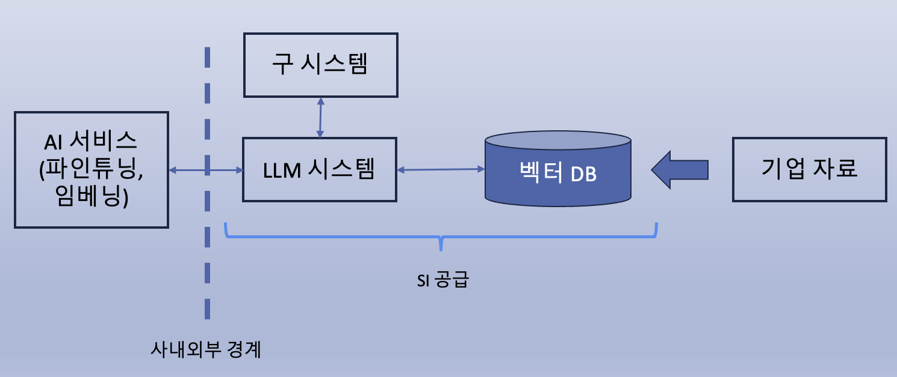
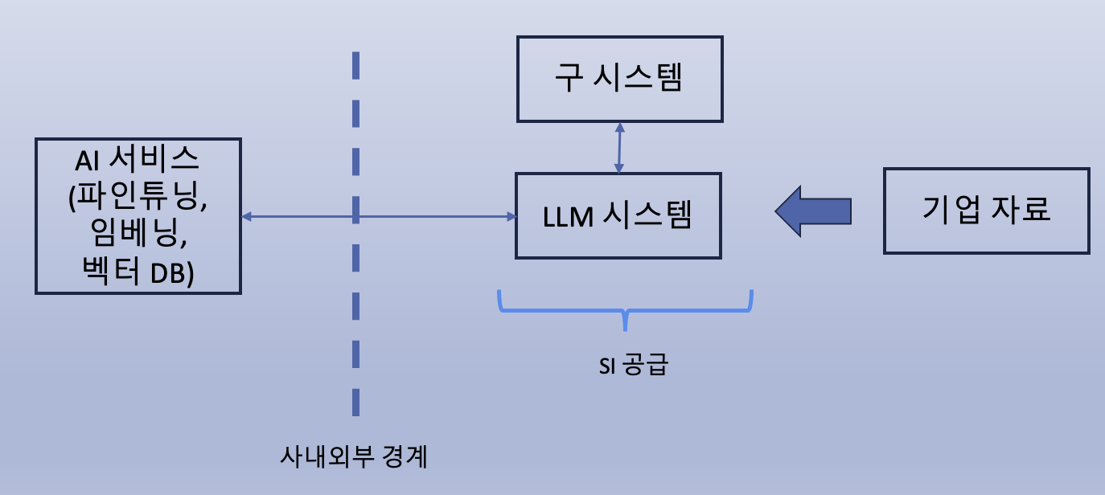
권장 타입
타입 C 나 타입 D

Slide 132
의견
권장하는 타입은 외부 AI 서비스 호출이다. 외부 의존성의 리스크.
2022년 11월의 ChatGPT공개 이후 2년 밖에 안 지났지만 어마어마한 속도로 새로운 서비스가 공개되고 있다.
개인과 조직과 시스템의 민첩성과 유연성이 크게 중요하다.
작고 빠르게 구축하고 레퍼런스를 쌓고, 내적인 역량을 키워야 한다.

Slide 133
LLM 자동화 프로세스 - LangChain
임베딩
모델
LLM 모델
document
loader
기업 자료
LLM
Agent
vector store
prompt
벡터 DB
LLM 시스템

Slide 134
정리 – 기술적 요소 키워드
임베딩
벡터 DB
파인튜닝
HuggingFace
LangChain

Slide 135
관심 받고 있는 시도되는 LLM

Slide 136
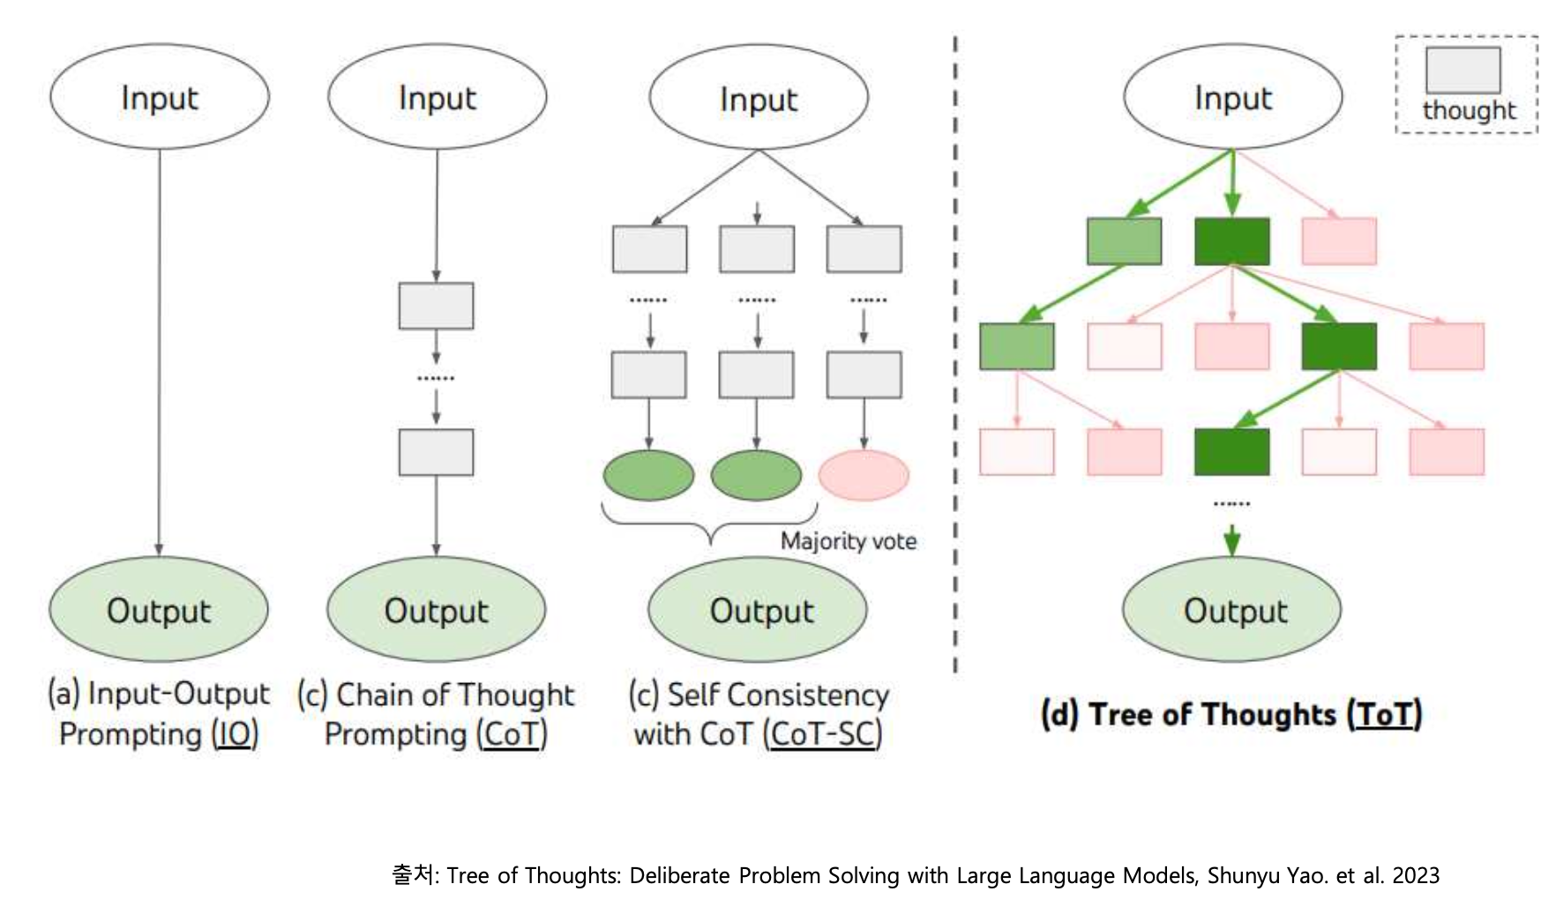
ToT(Tree of Thoughts)

Slide 137
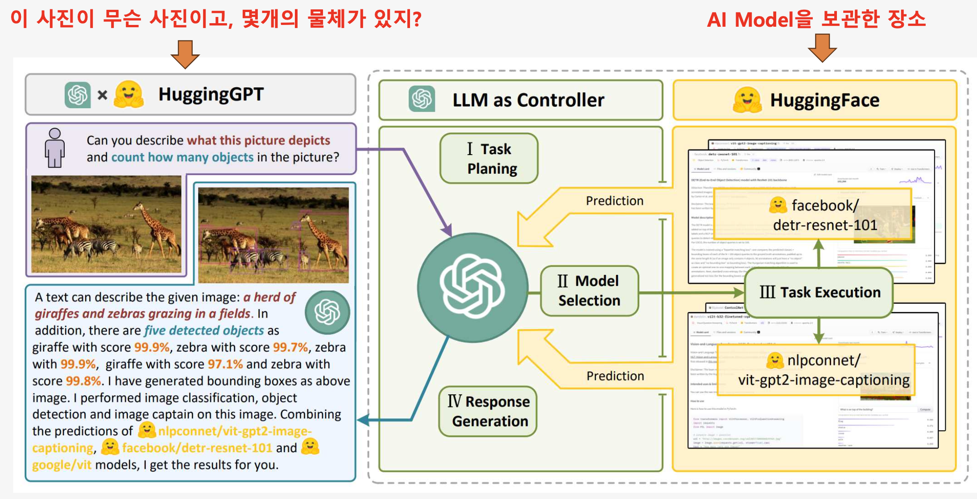
처리 프로세스를 생성하는

Slide 138
서비스 사용 패턴 변화
A사이트, 상품1
A사이트, 상품1
A사이트, 상품2
A사이트, 상품2
사용자
사용자
LLM 시스템.
검색/비교/추천
B사이트, 상품1
B사이트, 상품1
결정
C사이트, 상품1
C사이트, 상품1
검색/비교/결정
C사이트, 상품3
C사이트, 상품3

Slide 139
기타 – 엔지니어 중심의

Slide 140
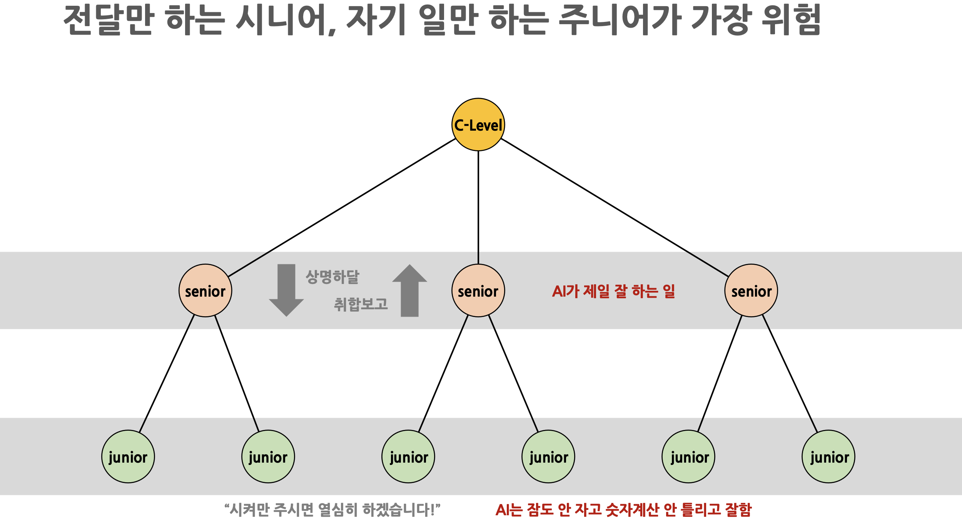
정
from https://jehyunlee.github.io/2024/11/18/General-69_SNU/
임

Slide 141
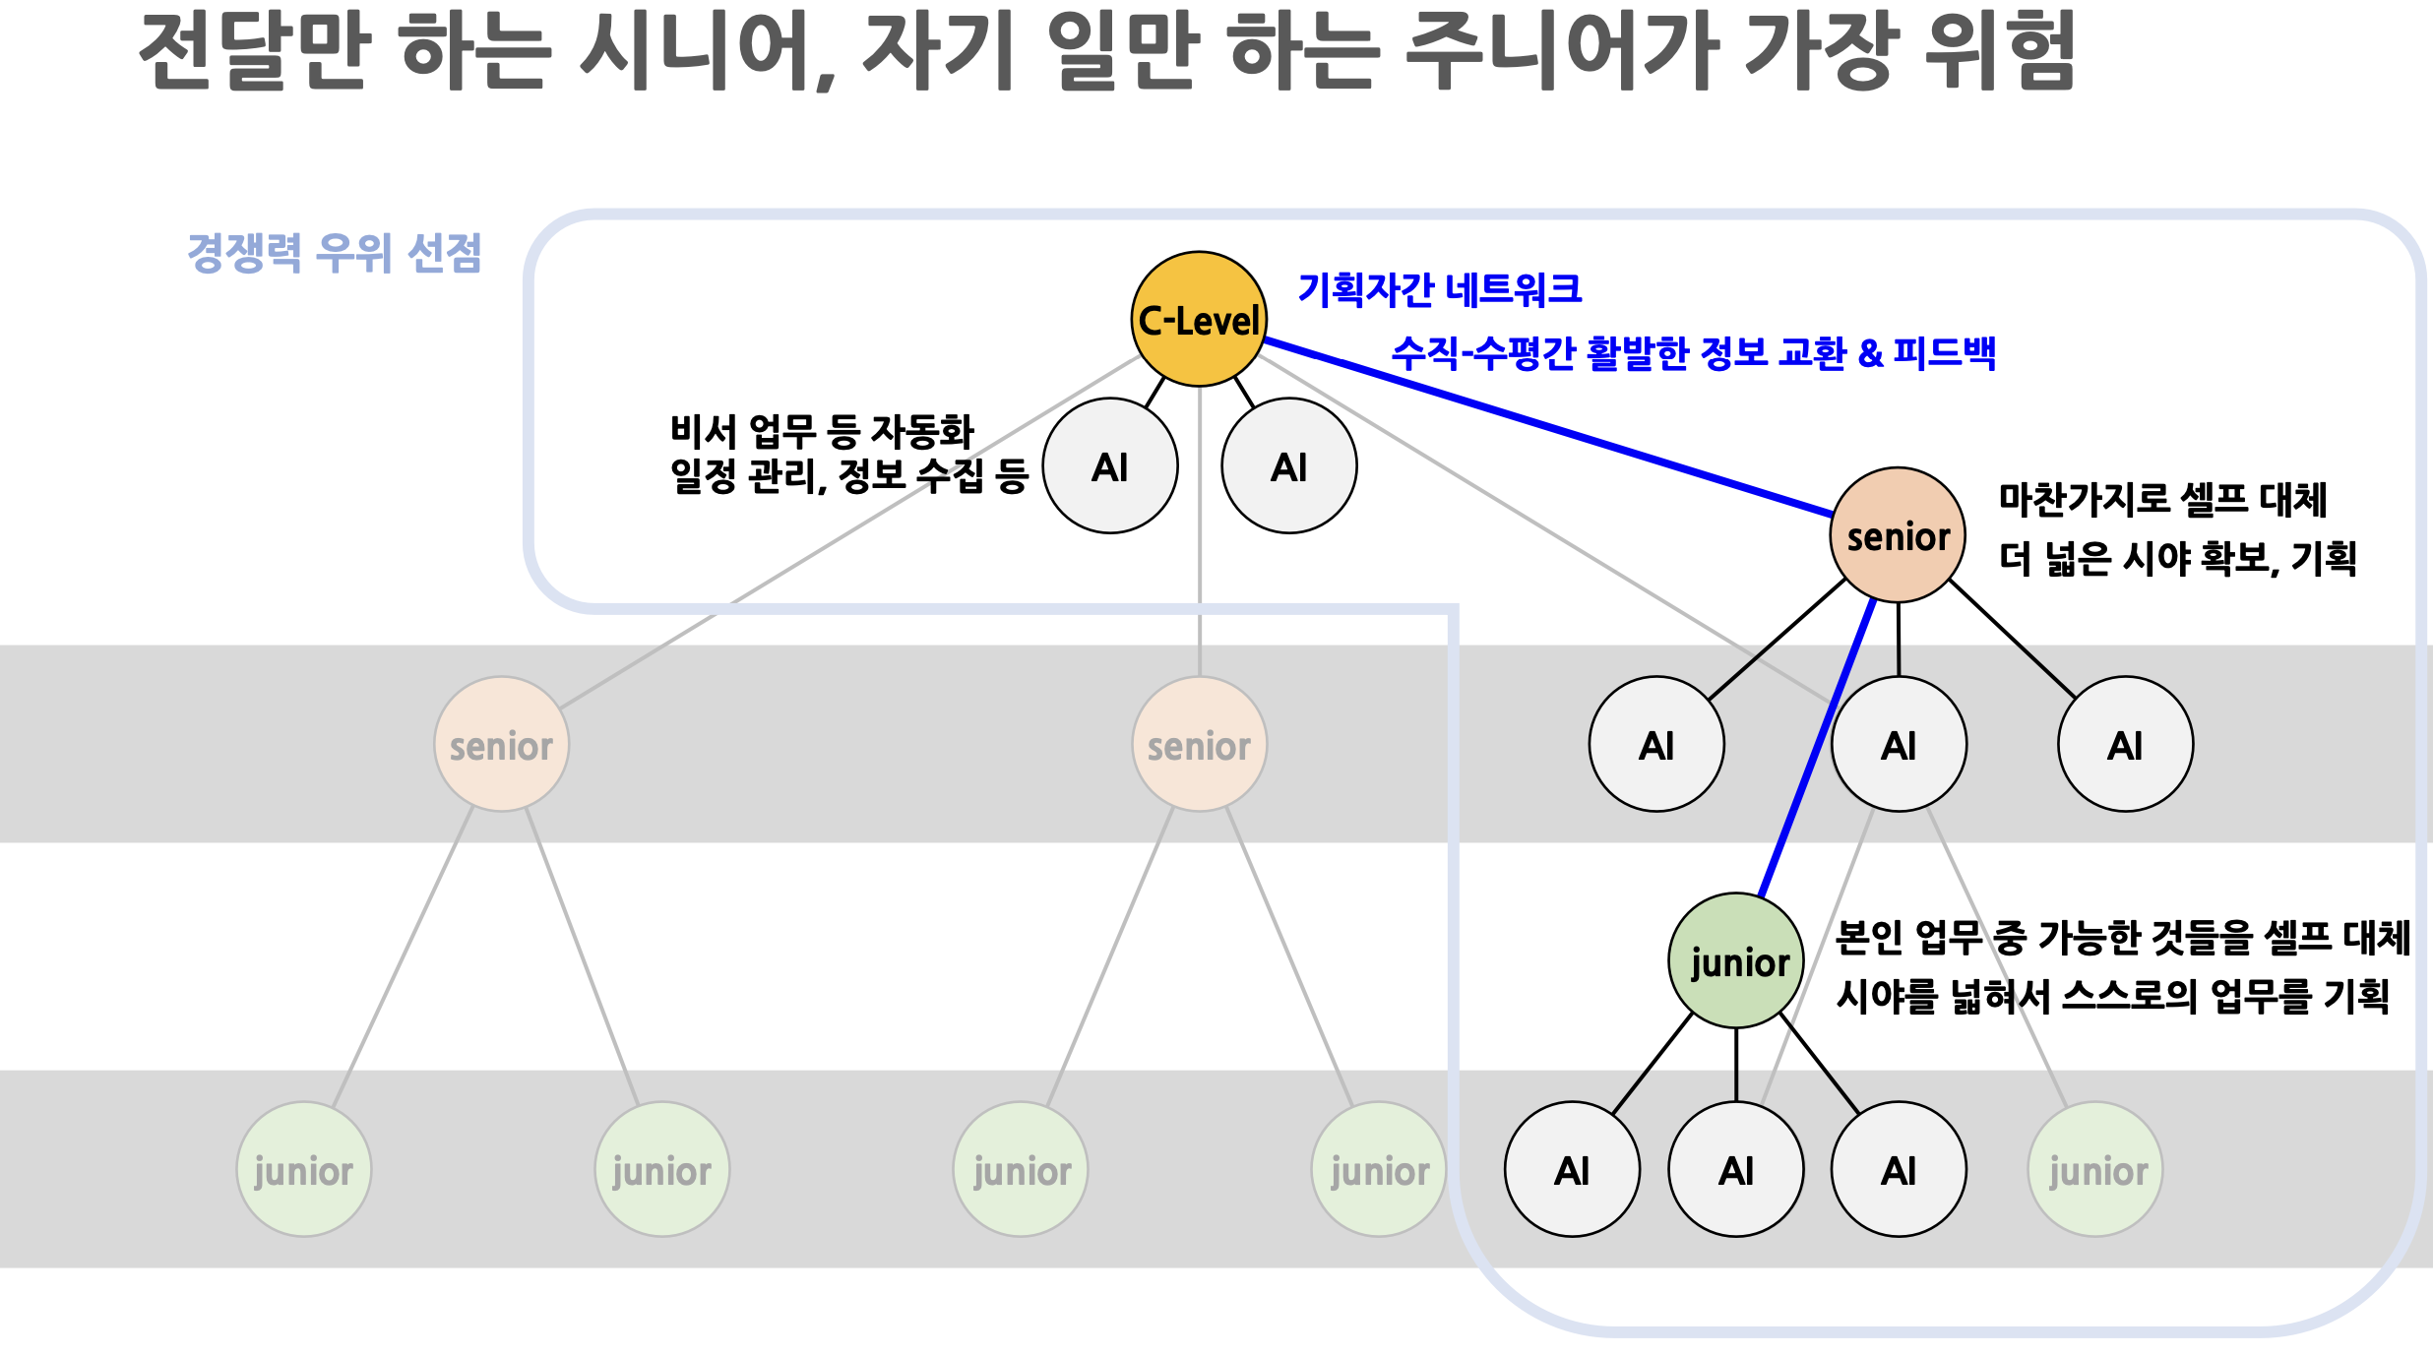
정
from https://jehyunlee.github.io/2024/11/18/General-69_SNU/
임

Slide 142
개발자에게
어짜피 경력자 없다.
꼭 딥러닝 엔지니어, AI 엔지니어가 될 필요 없다.
AI 서비스 사용 능숙만으로 충분.
하지만 뭔지는 알아야 한다.

Slide 143
살아 남기 위한 엔지니어의 전략
하여간에 써봐야 한다.
ChatGPT
Copilot, Cursor
하여간에 시도해 봐야 한다.
문서 자동화, 코드 리뷰, 테스트케이스 자동 생성
자동화 스크립트
하여간에 건드려 봐야 한다.
LangChain, OpenAI API, HuggingFace

Slide 144
조직이 원하는 바를
AI를 활용하여 생산성을 높이고
능동적으로 추진

